Slide 1
Урок з української мови в 3-му класі

Slide 3
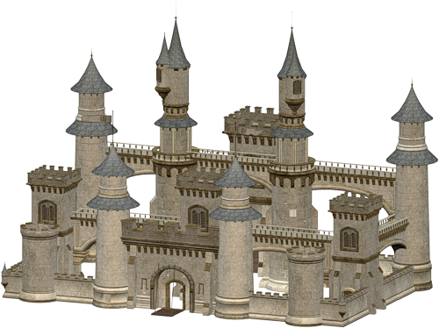
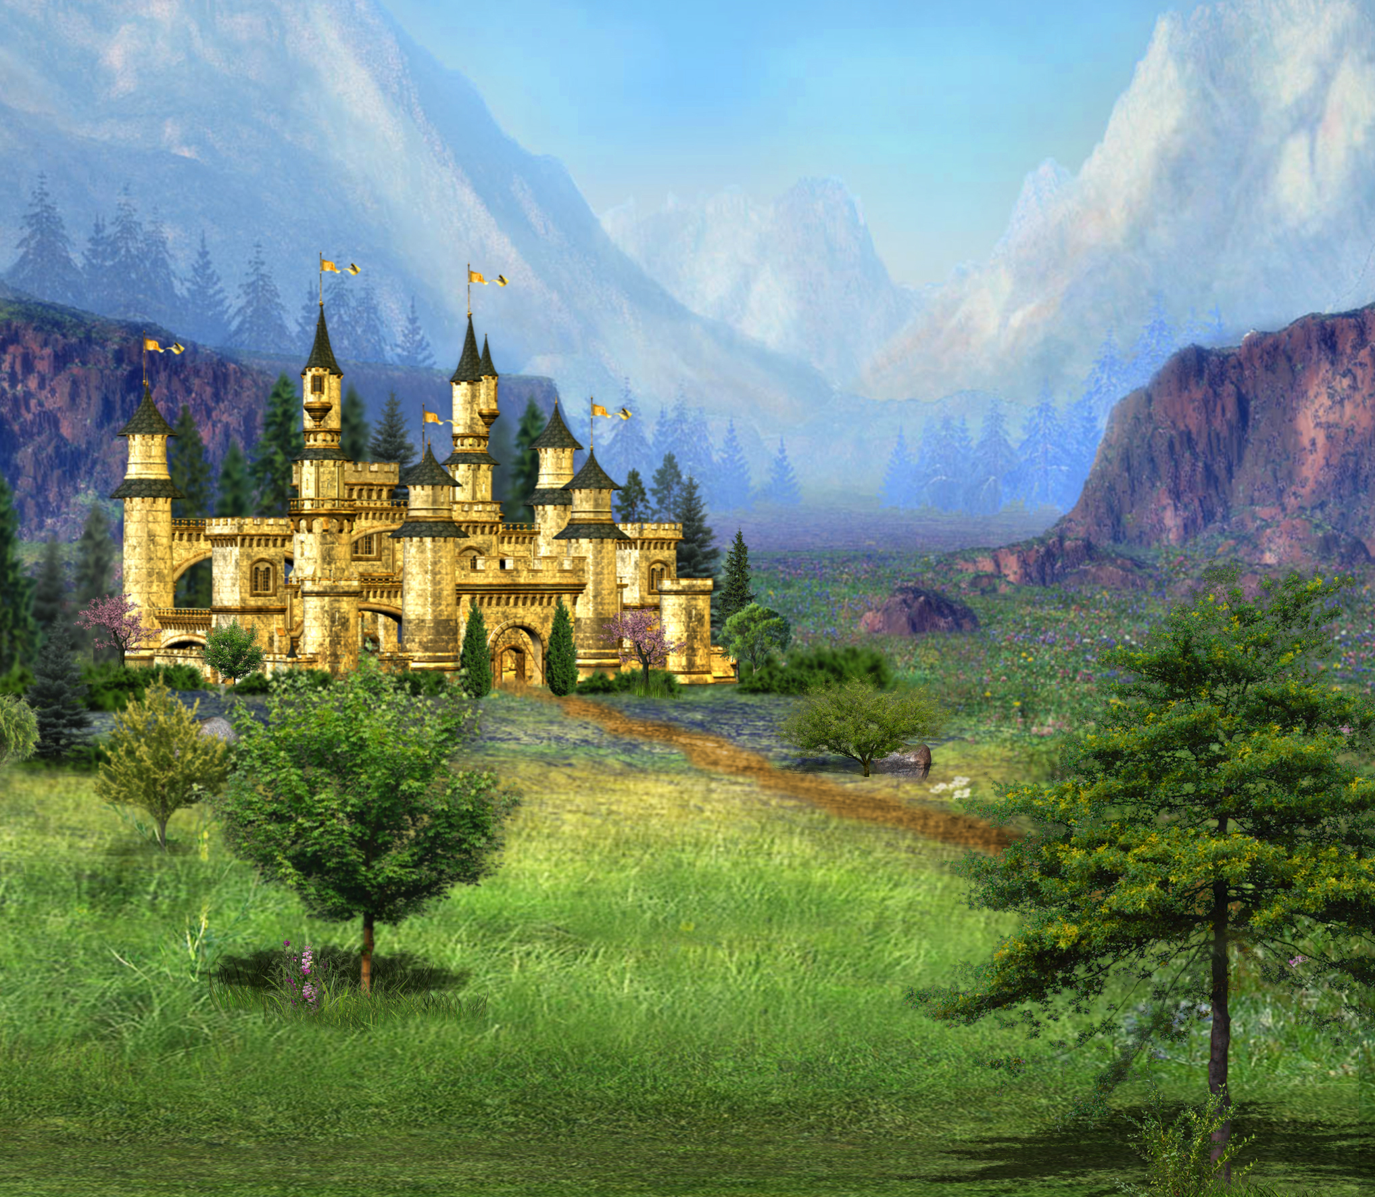
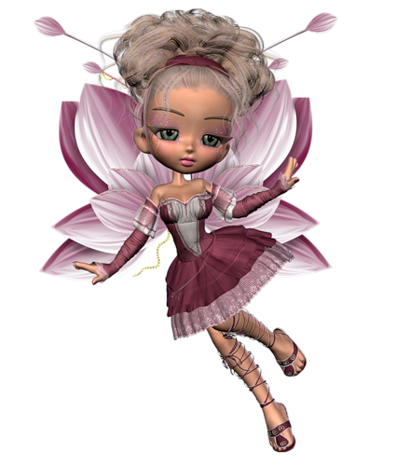
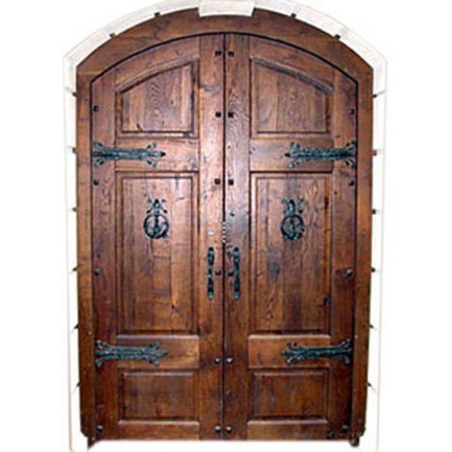
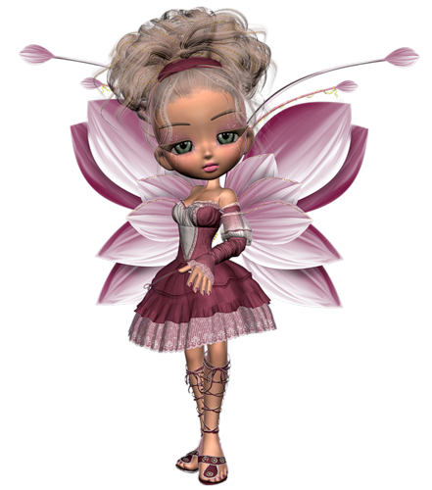

Slide 4
Девіз уроку
Один – за всіх,
і всі – за одного

Slide 5
Чарівна скринька
.

Slide 6
Дієслова
Іменники
Прикметники

Slide 7
ПОВТОРЕННЯ
ВИВЧЕНОГО
ПРО ДІЄСЛОВО
(3 КЛАС)

Slide 8
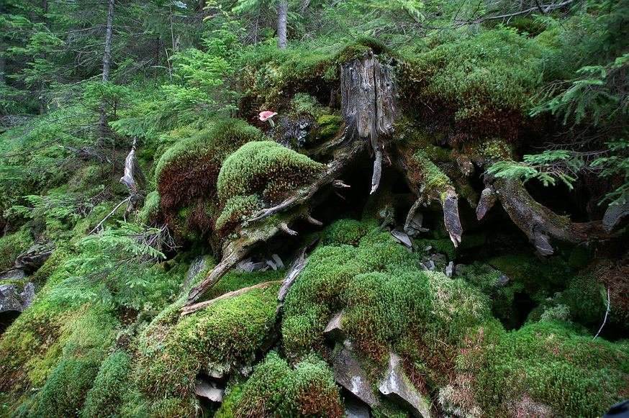

Slide 9
З'єднайте частини прислів‘я лініями.
Підкресліть дієслова. Поставте подані дієслова в неозначену форму.
Згода дім будує, а вода сушить.
Вогонь палить, а незгода руйнує.

Slide 10
Взаємоперевірка
Будує – будувати.
Руйнує – руйнувати.
Палить – палити.
Сушить – сушити.

Slide 12
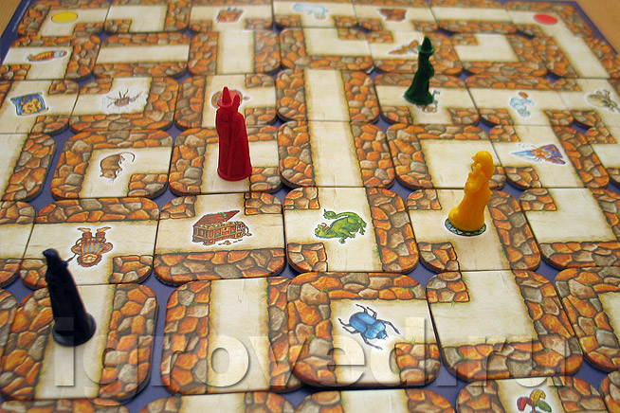

Slide 13
Доберіть до поданих дієслів антоніми.
Зайти –
Відчинити –
Зав'язати –
вийти.
зачинити.
розв'язати.

Slide 14
Доберіть до поданих дієслів синоніми.
Думати –
Демонструвати –
Турбуватися –
міркувати.
презентувати.
піклуватися.

Slide 17
Сміявся – Купався –
Поставте подані дієслова
в теперішньому та майбутньому часі.

Slide 19
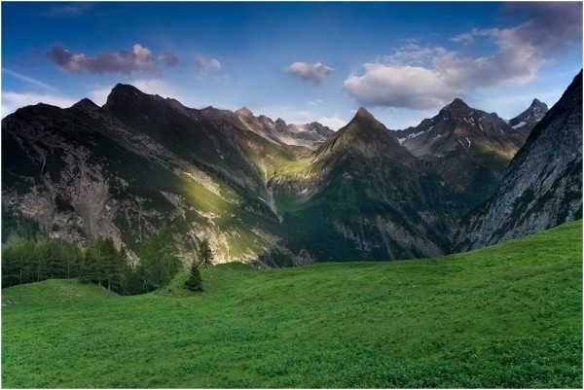

Slide 20
(Робота в парах) Відредагуйте текст. Доберіть заголовок.
Беріть книжку брудними руками. Виривайте аркуші з книжки. Загинайте ріжки та робіть помітки олівцем або ручкою. Розмальовуйте сторінки фломастером.

Slide 21
Бережіть книгу!
Самоперевірка
Не беріть книжку
брудними руками. Не виривайте аркуші з книжки. Не загинайте ріжки
та не робіть помітки
олівцем або ручкою. Не розмальовуйте сторінки фломастером.

Slide 23
Фізкультхвилинка

Slide 24
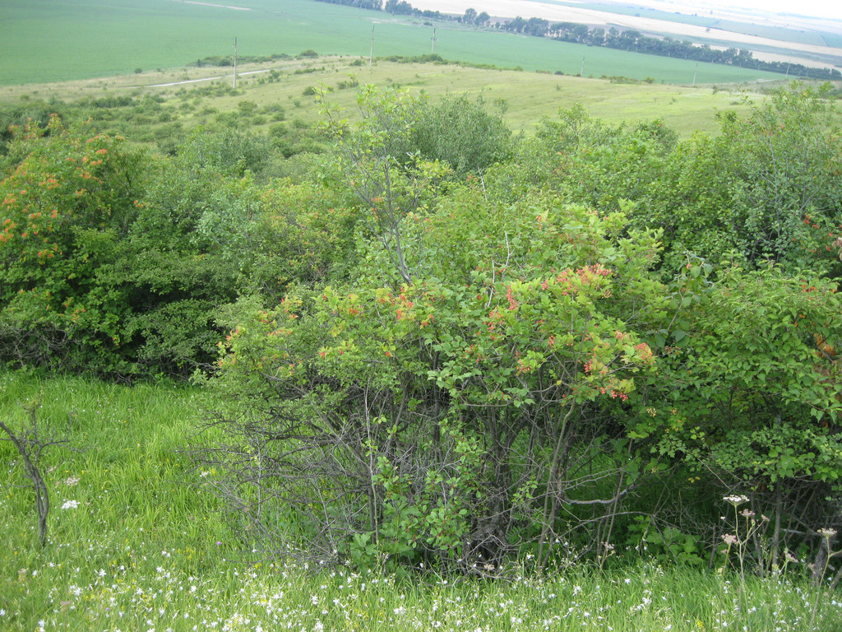

Slide 25
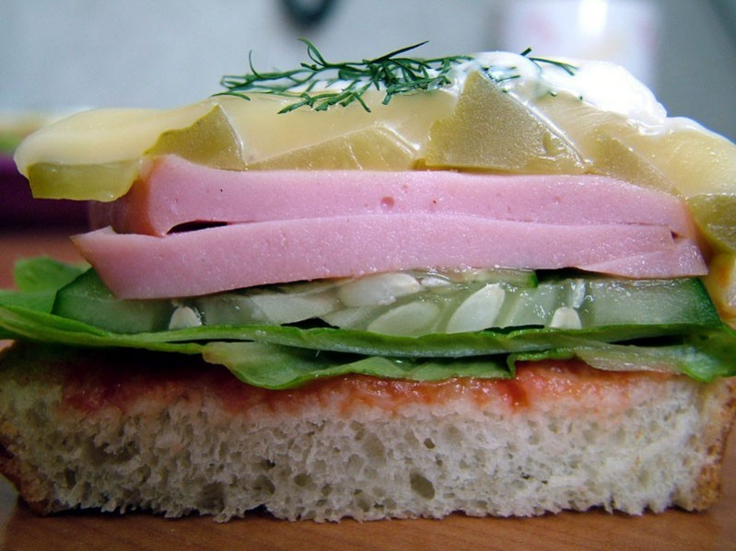
Складіть поради. Як приготувати бутерброд?
Використовуйте такі дієслова:
порізати
намастити
покласти
прикрасити
подати

Slide 27
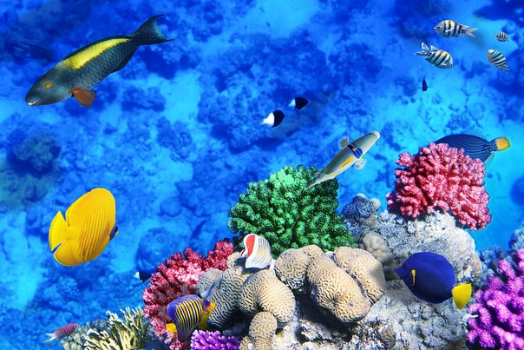

Slide 28
(Робота за варіантами) Утворіть від поданих слів дієслова з усіма можливими префіксами.
І варіант
бігти
ІІ варіант
літати

Slide 29
Довідкове бюро
„Префікс”.
Це дивне слово прийшло до нас із латинської мови,
в перекладі означає „причеплений перед чимось”.
• Префікс стоїть перед коренем.

Slide 30
• Префікси дуже поширені в українській мові.
Їх налічується близько
двох десятків.
• Найчастіше вживаються префікси, в-, за-, з-, при-, пере-, до-, від-, ви-, під-.
Префікси завжди пишуться разом зі словом.
Здебільшого вживаються з дієсловом.

Slide 31
І в.
Літати – залітати, перелітати, долітати, прилітати, злітати, вилітати, відлітати, влітати, підлітати.
ІІ в.
Бігти – забігти, перебігти, добігти, прибігти, збігти, вибігти, відбігти, вбігти, підбігти.

Slide 33
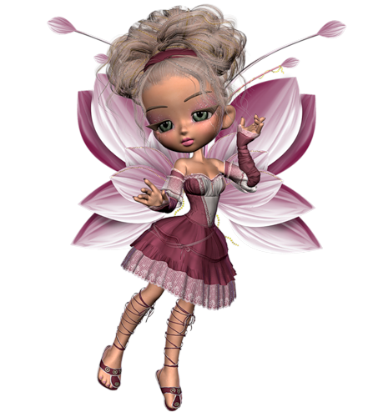
Дякую вам, що
завітали у гості!!!!
Ви впоралися з усіма завданнями, а значить засвоїли усі теми. Пишаюся Вами!
Чекаю на нові зустрічі!
Морфологія

Slide 35
Домашнє завдання
(обери за кольором собі завдання)

Slide 36
Дякую за працю на уроці!

